Slide 1
True Negative
Lớp Âm (Negative)
False Positive
Lớp Dương (Positive)
True Positive
False Negative

Slide 4
Tập các câu S_{1,} S_{2,} S_{3,} … S_{n}
Tập vector đặc trưng cho mỗi câu S_{i}
(2)
(1)
Tập từ vựng T

Slide 5
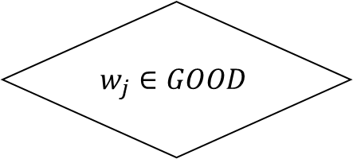
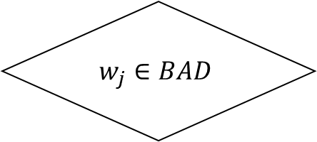
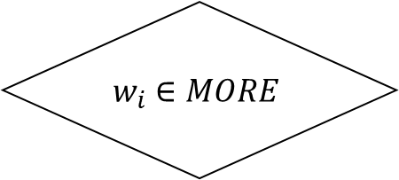
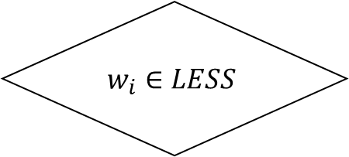
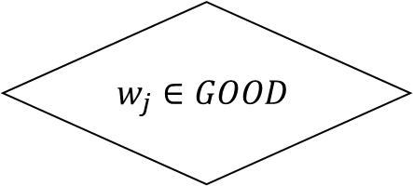
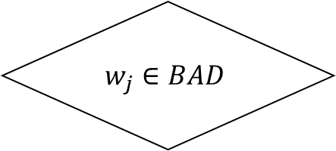
Câu s
Lặp qua các từ w_{i}
$$w_{i}∈MORE$$
Đúng
Sai
$$w_{i}∈LESS$$
Thêm tag _MORE
Đúng
Thêm tag _MORE
Sai
Lặp qua các từ w_{j} từ vị trí của w_{i} đến hết câu
Lặp qua các từ w_{j} từ vị trí của w_{i} đến hết câu
$$w_{j}∈BAD$$
$$w_{j}∈GOOD$$
$$w_{j}∈GOOD$$
$$w_{j}∈BAD$$
Sai
Đúng
Đúng
Câu thuộc mẫu MORE-BAD
Câu thuộc mẫu MORE-GOOD
Câu thuộc mẫu MORE-GOOD
Câu thuộc mẫu MORE-BAD
Xét đến từ tiếp theo w_{i+1}

Slide 6
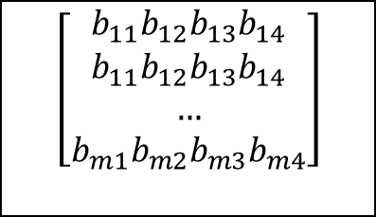
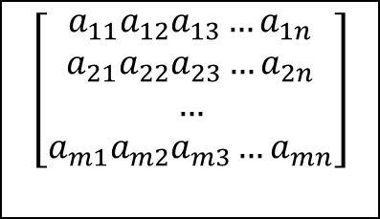
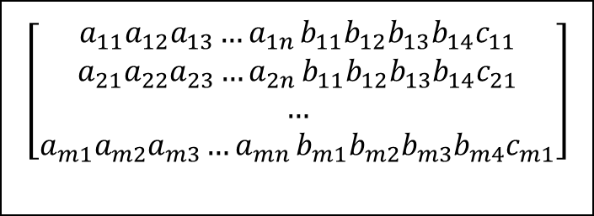
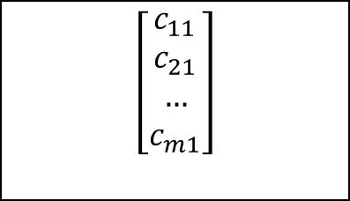
Đặc trưng phủ định
m:số lượng câu
n:kích thước tập từ vựng
Thay các từ phủ định bằng nhãn NEGATION
$$\left[\begin{aligned}a_{11}a_{12}a_{13}{…a}_{1n} \\ a_{21}a_{22}a_{23}{…a}_{2n} \\ … \\ a_{m1}a_{m2}a_{m3}{…a}_{mn}\end{aligned}\right]$$
N-gram
$$\left[\begin{aligned}b_{11}b_{12}b_{13}b_{14} \\ b_{11}b_{12}b_{13}b_{14} \\ … \\ b_{m1}b_{m2}b_{m3}b_{m4}\end{aligned}\right]$$
$$\left[\begin{aligned}a_{11}a_{12}a_{13}{…a}_{1n}b_{11}b_{12}b_{13}b_{14}c_{11} \\ a_{21}a_{22}a_{23}{…a}_{2n}b_{11}b_{12}b_{13}b_{14}c_{21} \\ … \\ a_{m1}a_{m2}a_{m3}{…a}_{mn}b_{m1}b_{m2}b_{m3}b_{m4}c_{m1}\end{aligned}\right]$$
Tập dữ liệu training
Change phrase
SVM
$$\left[\begin{aligned}c_{11} \\ c_{21} \\ … \\ c_{m1}\end{aligned}\right]$$
SO-CAL

Slide 7
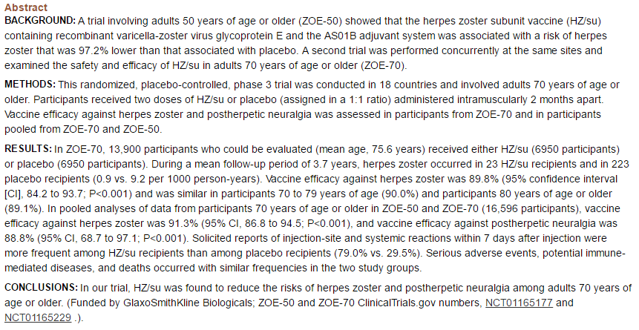

Slide 12
Dữ liệu đầu vào
Hệ thống phân tích
Kết quả phân tích

Slide 13
Dựa trên học máy
Phân tích cảm xúc
Dựa trên từ vựng
Kết hợp 2 cách trên

Slide 14
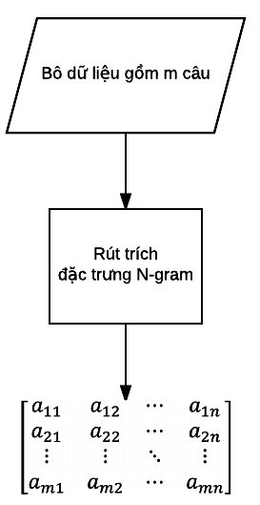
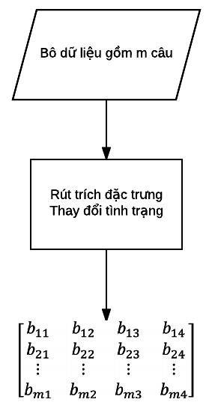
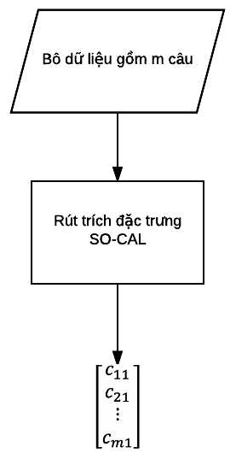

Slide 15
